Slide 2
12장. 데이터베이스 응용 기술
객체지향 데이터베이스
객체관계 데이터베이스
분산 데이터베이스 시스템
멀티미디어 데이터베이스 시스템
기타 데이터베이스 응용 기술

Slide 3
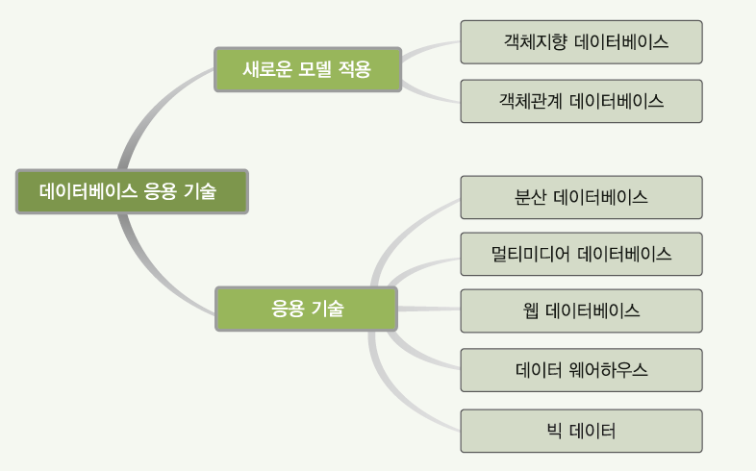
학습목표
새로 제안된 데이터 모델의 특징을 관계 데이터 모델과 비교하여 알아본다.
데이터베이스 분야의 최신 응용 기술을 살펴본다.

Slide 4
01 객체지향 데이터베이스
객체지향 데이터 모델
객체지향 개념에 기반을 둔 데이터 모델
객체와 객체 식별자, 속성과 메소드, 클래스, 클래스 계층 및 상속, 복합 객체 등을 지원
다양한 응용 분야의 데이터 모델링을 위한 새로운 요구 사항을 지원
의미적으로 관계가 있는 데이터베이스 구조를 표현하기 위한 강력한 설계 기능 제공
특수한 몇몇 분야에서 사용됨

Slide 5
01 객체지향 데이터베이스
객체지향 데이터 모델 – 객체(object)
현실 세계에 존재하는 개체를 추상적으로 표현한 것
객체지향 데이터 모델을 구성하는 기본 요소
각 객체는 시스템 전체에서 유일하게 식별될 수 있는 객체 식별자(OID; Object Identifier)를 가짐
객체 간의 관계는 객체 식별자를 사용해 참조할 수 있음
객체는 상태를 의미하는 속성과 상태를 조작하는 메소드로 구성

Slide 6
01 객체지향 데이터베이스
객체지향 데이터 모델 – 속성(attribute)
관계 데이터 모델의 속성과 같은 의미
관계 데이터 모델의 속성은 기본으로 제공되는 데이터 타입을 도메인 으로 하는 단일 값만 가질 수 있지만, 객체지향 데이터 모델의 속성은 값을 여러 개 가질 수 있음
사용자가 정의한 클래스뿐만 아니라 해당 클래스의 하위 클래스도 도메인으로 정의 가능

Slide 7
01 객체지향 데이터베이스
객체지향 데이터 모델 – 메소드(method)
객체에 수행할 수 있는 연산
객체의 속성 값을 검색하거나 추가, 삭제, 수정하는데 주로 사용
프로그래밍 언어의 함수와 유사한 개념
객체지향 데이터 모델 – 메시지(message)
객체에 접근하기 위한 공용 인터페이스 역할 담당
특정 객체의 속성과 메소드에 접근하려면 메시지를 사용해야 함
예) 객체의 속성 값을 수정하려면 그에 해당하는 메소드를 실행시키는 메시지를 해당 객체에 보내야 함

Slide 8
01 객체지향 데이터베이스
객체지향 데이터 모델 – 클래스(class)
속성과 메소드를 공유하는 유사한 성질의 객체들을 하나로 그룹화한 것
객체는 클래스의 구성원
객체 = 클래스 인스턴스(class instance) 또는 객체 인스턴스(object instance)
클래스 내부에 해당 클래스의 객체를 위한 데이터 구조와 메소드 구현의 세부 사항을 기술

Slide 9
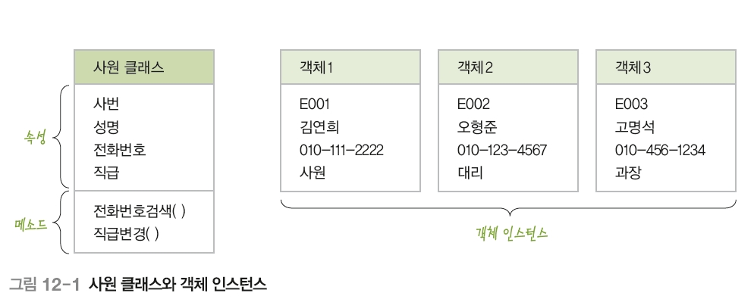
01 객체지향 데이터베이스
객체지향 데이터 모델 – 클래스와 객체

Slide 10
01 객체지향 데이터베이스
객체지향 데이터 모델 – 클래스 계층(class hierarchy)
클래스를 세분화(specialization)하면 클래스 간의 계층 관계가 발생하여 결과적으로 클래스 계층이 형성됨
상위클래스와 하위클래스
상위클래스(superclass) : 클래스 계층에서 상위에 위치하는 클래스
하위클래스(subclass) : 클래스 계층에서 하위에 위치하는 클래스
상위클래스와 하위클래스는 일반적으로 IS-A 관계가 성립

Slide 11
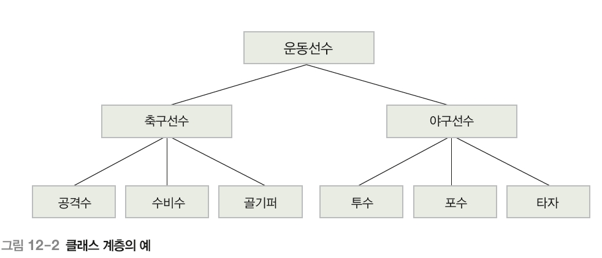
01 객체지향 데이터베이스
객체지향 데이터 모델 – 클래스 계층

Slide 12
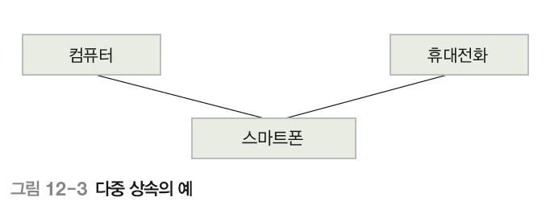
01 객체지향 데이터베이스
객체지향 데이터 모델 – 상속(inheritance)
상위클래스의 속성과 메소드를 자신의 모든 하위클래스에 물려주는 개념
단일 상속 vs. 다중 상속
단일 상속 : 하위클래스가 단 하나의 상위클래스로부터 상속받는 것
다중 상속 : 하위 클래스가 여러 개의 상위클래스로부터 상속받는 것

Slide 13
01 객체지향 데이터베이스
객체지향 데이터 모델 – 복합 객체(composite object)
시스템에서 기본적으로 제공하지 않는 사용자 정의 클래스(user-defined class)를 도메인으로 하는 속성을 가진 객체
사용자 정의 클래스가 도메인인 속성은 객체 식별자를 값으로 가지므로 속성 값으로 다른 객체를 참조할 수 있음
일반적으로 Is-Part-Of 관계가 있는 객체를 표현하는 데 사용

Slide 14
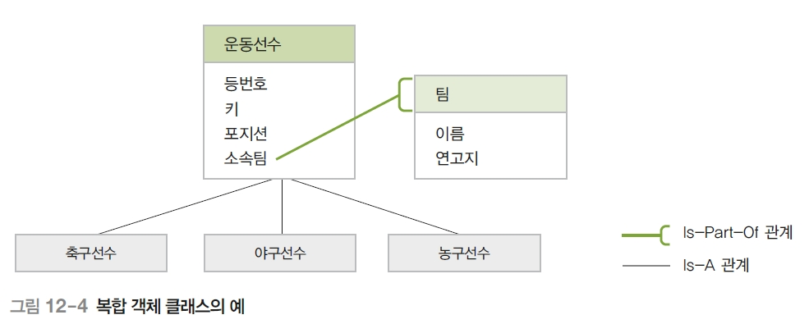
01 객체지향 데이터베이스
객체지향 데이터 모델 – 복합 객체 클래스

Slide 15
01 객체지향 데이터베이스
객체지향 질의 모델
질의 대상은 클래스, 질의 결과는 클래스에 속하는 객체 집합
클래스, 속성, 메소드, 객체 등 객체지향 개념에 기반을 두고 질의를 표현
단일 오퍼랜드(single operand) 질의
한 개의 클래스 또는 한 개의 클래스와 그 클래스의 하위클래스 전체를 대상으로 하는 질의
다중 오퍼랜드(multiple operand) 질의
여러 클래스 전체를 대상으로 하는 질의
객체지향 개념을 완벽하게 표현하면서 쉽게 사용할 수 있는 표준 질의어가 없음

Slide 16
01 객체지향 데이터베이스
객체지향 질의 모델
예) [그림 12-4]에서 정의한 운동선수 클래스에 대해 키가 180이상이고, 소속팀의 연고지가 서울인 모든 운동선수 객체를 검색하는 질의문
SELECT P
FROM P : 운동선수
WHERE P.키 >= 180 AND P.소속팀.연고지 = '서울';

Slide 17
02 객체관계 데이터베이스
객체관계 데이터 모델
객체지향 개념과 관계 데이터 모델의 개념을 통합한 것
릴레이션, 객체, 메소드, 클래스, 상속, 캡슐화, 복합 객체 등을 모두 지원
SQL을 표준 질의어로 채택하여 계속 발전시킴
1999년 발표된 SQL3부터는 객체지향 개념을 지원하기 때문에 객체관계 데이터베이스에 적용 가능
기본 질의 기능과 함께 사용자 정의 타입, 객체, 객체 식별자, 메소드 등과 같은 객체지향 특성도 가지고 있음

Slide 18
02 객체관계 데이터베이스
객체지향 데이터베이스 vs. 객체관계 데이터베이스
기능적 유사성은 많지만, 기본 철학과 구현 방식이 달라 데이터베이스의 설계나 조작 방법 등에 차이가 있음
객체지향 데이터베이스
객체지향 프로그래밍 개념에 기반을 두고 데이터베이스의 기능을 추가하는데 목적을 두고 있음
객체관계 데이터베이스
관계 데이터베이스에 기반을 두고 사용자가 다양한 데이터 타입을 추가할 수 있도록 하는데 목적을 두고 있음

Slide 19
03 분산 데이터베이스 시스템
중앙 집중식 데이터베이스 시스템
데이터베이스 시스템을 물리적으로 한 장소에 설치하여 운영하는 것
분산 데이터베이스 시스템(distributed database system)
물리적으로 분산된 데이터베이스 시스템을 네트워크로 연결해 사용자가 논리적으로는 하나의 중앙 집중식 데이터베이스 시스템처럼 사용할 수 있도록 한 것

Slide 20
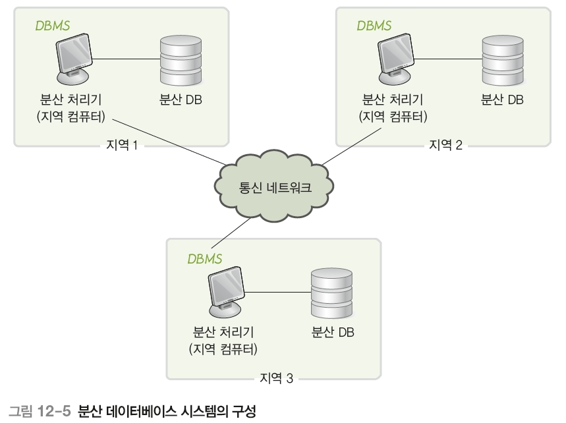
03 분산 데이터베이스 시스템
분산 데이터베이스 시스템의 구성

Slide 21
03 분산 데이터베이스 시스템
분산 데이터베이스 시스템의 주요 구성 요소
분산 처리기(distributed processor)
지역별로 필요한 데이터를 처리할 수 있는 지역 컴퓨터(local computer)
각 지역의 데이터베이스를 자체적으로 관리하는 DBMS를 별도로 가지고 있음
분산 데이터베이스(distributed database)
물리적으로 분산된 지역 데이터베이스(local database)
해당 지역에서 가장 많이 사용하는 데이터를 저장
통신 네트워크
분산 처리기는 통신 네트워크를 통해 자원을 공유
통신 네트워크에 있는 모든 분산 처리기는 특정 통신 규약에 따라 데이터를 전송하고 수신함

Slide 22
03 분산 데이터베이스 시스템
데이터베이스 분산 저장 방법
1) 데이터가 중복되지 않게 분할하여 지역의 분산 데이터베이스에 저장
2) 지역의 분산 데이터베이스에 데이터를 중복해서 저장(주로 이용)
표 12-1 데이터 중복의 장단점
구분 | 내용
장점 | · 한 지역에서 문제가 발생해도 동일한 데이터가 저장되어 있는 다른 지역에서 작업을 계속 수행할 수 있으므로 신뢰성과 가용성이 높아진다. ．동일한 데이터가 저장된 여러 지역에서 병렬 처리를 수행할 수 있어 데이터 처리 성능이 향상된다. ．데이터 처리 요청이 한 지역에 집중되지 않고 여러 지역에 분산되므로 처리 부담을 줄일 수 있다.
단점 | ．동일한 데이터를 중복 저장하므로 저장 공간을 많이 사용한다. ．데이터를 변경하려면 중복 저장된 데이터를 모두 함께 변경해야 하므로 비용이 증가하고, 변경 도중에 문제가 생겨 데이터 불일치가 발생할 수도 있다.

Slide 23
03 분산 데이터베이스 시스템
단편화(fragmentation)
의미
하나의 릴레이션을 더 작은 조각(단편)으로 나누고 각 조각을 별개의 릴레이션으로 처리하는 것
장점
각 조각이 전체 릴레이션의 일부가 되기 때문에 저장 공간을 적게 사용하고, 관리할 데이터도 줄어듦
데이터 중복의 장점은 그대로 취하면서 데이터 중복의 단점을 보완할 수 있음

Slide 24
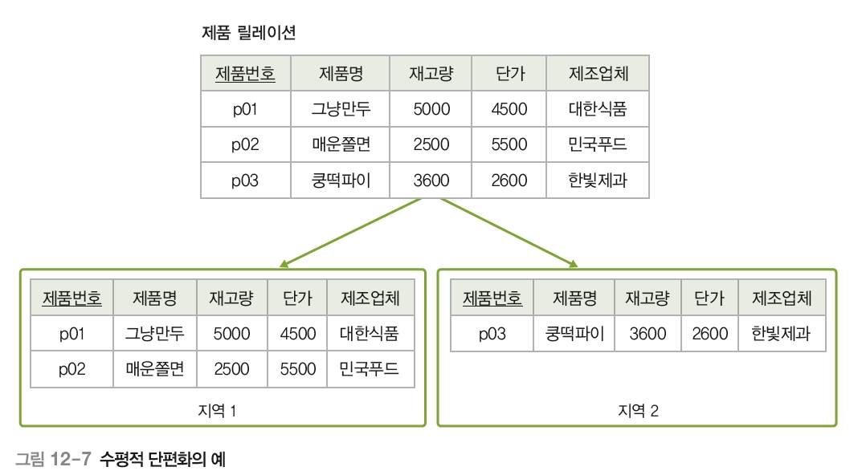
03 분산 데이터베이스 시스템
단편화 방법 - 수평적 단편화
릴레이션을 수평적으로 단편화하는 것, 릴레이션을 투플(행) 단위로 나눔

Slide 25
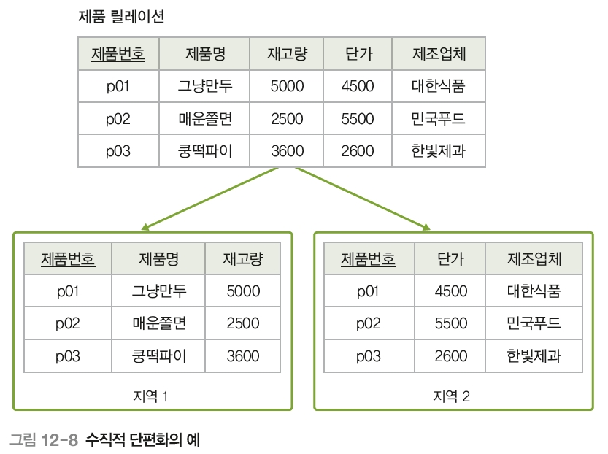
03 분산 데이터베이스 시스템
단편화 방법 - 수직적 단편화
릴레이션을 수직적으로 단편화하는 것, 릴레이션을 속성(열) 단위로 나눔

Slide 26
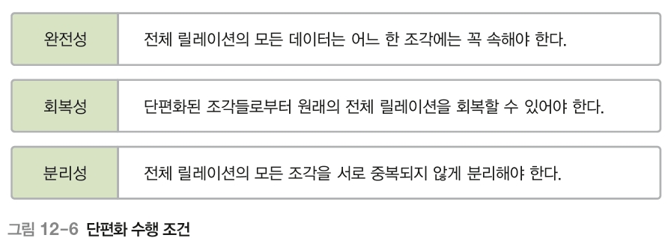
03 분산 데이터베이스 시스템
단편화 방법 - 혼합 단편화
수평적 단편화와 수직적 단편화를 모두 사용하여 릴레이션을 나눔
단편화 수행 조건

Slide 27
03 분산 데이터베이스 시스템
분산 데이터베이스 시스템의 주요 목표
분산 데이터 독립성(distributed data independency)
데이터베이스가 분산되어 있음을 사용자가 인식하지 못하게 하는 것
분산 투명성(distribution transparency)이 보장되어 함
위치 투명성
중복 투명성
단편화 투명성
병행 투명성
장애 투명성

Slide 28
03 분산 데이터베이스 시스템
분산 투명성 - 위치 투명성(location transparency)
사용자가 접근하려는 데이터의 실제 저장 위치를 알 필요 없이 논리적 이름만으로 데이터에 접근할 수 있음
시스템 카탈로그에서 데이터의 모든 위치 정보를 관리하다가 데이터 접근 요구가 발생하면 이 위치 정보를 통해 데이터를 제공함
다른 지역에 있는 데이터에 대한 접근 요청을 처리하는 방법
다른 지역에 있는 데이터를 가져와 처리함
데이터 접근 요청을 한 트랜잭션을 데이터가 있는 지역으로 보내 처리한 후, 결과 데이터만 가져옴
두 가지 방법을 모두 사용해서 처리함

Slide 29
03 분산 데이터베이스 시스템
분산 투명성 - 중복 투명성(replication transparency)
동일한 데이터가 여러 지역에 중복 저장되더라도 사용자가 중복을 인식하지 못하고, 하나의 데이터베이스 시스템에 데이터가 저장된 것처럼 사용하는 것
데이터를 중복 저장하는 방법
완전 중복
동일한 데이터를 둘 이상 지역의 분산 데이터베이스에 저장하는 것
부분 중복
일부 데이터만 중복하여 저장하는 것

Slide 30
03 분산 데이터베이스 시스템
분산 투명성 - 단편화 투명성(fragmentation transparency)
단편화된 데이터를 여러 지역에 나누어 저장하지만 사용자는 데이터가 단편화되지 않은 것처럼 사용할 수 있음
분산 투명성 - 병행 투명성(concurrency transparency)
분산 데이터베이스와 관련된 트랜잭션들이 동시에 수행되더라도 결과는 항상 일관성을 유지하는 것
분산 투명성 - 장애 투명성(failure transparency)
특정 지역에서 문제가 발생하더라도 전체 시스템이 작업을 계속 수행할 수 있는 것

Slide 31
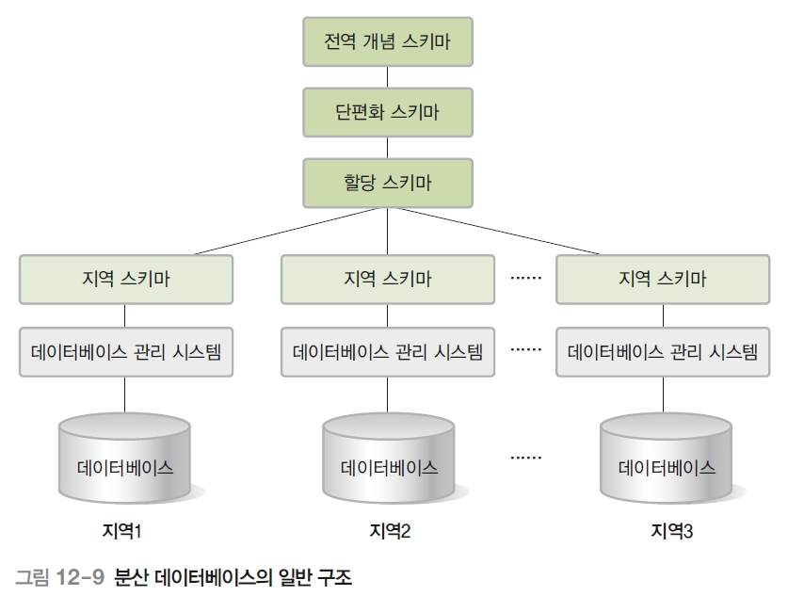
03 분산 데이터베이스 시스템
분산 데이터베이스의 기본 구조

Slide 32
03 분산 데이터베이스 시스템
분산 데이터베이스의 기본 구조
전역 개념 스키마(global conceptual schema)
분산 데이터베이스에 저장할 모든 데이터 구조와 제약조건을 정의
데이터베이스 안에 존재하는 모든 릴레이션 스키마의 집합
데이터 분산은 고려하지 않고 정의함
단편화 스키마(fragmentation schema)
전역 개념 스키마를 논리적으로 분할하는 방법인 단편화를 정의
전역 개념 스키마와 각 조각 스키마의 대응 관계도 정의
할당 스키마(allocation schema)
각 조각 스키마의 인스턴스를 물리적으로 저장해야 되는 지역을 정의
지역 스키마(local schema)
지역별로 저장하고 있는 데이터 구조와 제약조건을 정의

Slide 33
03 분산 데이터베이스 시스템
분산 데이터베이스의 질의 처리
질의 처리 전략의 선택 기준
디스크 접근 횟수
네트워크에서 데이터를 전송하는 비용
하나의 질의문을 분해하여 여러 지역에서 병렬 처리함으로써 얻는 성능상 이점

Slide 34
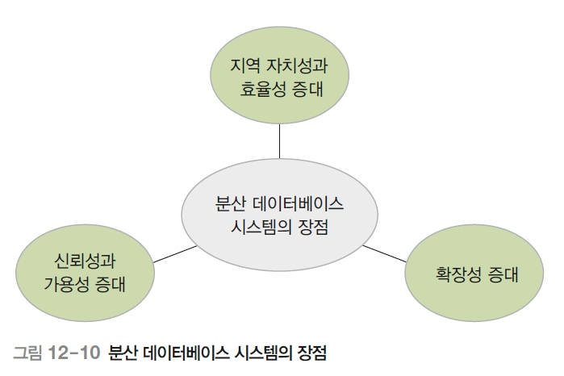
03 분산 데이터베이스 시스템
분산 데이터베이스 시스템의 장점

Slide 35
03 분산 데이터베이스 시스템
분산 데이터베이스 시스템의 장점
신뢰성과 가용성 증대
장애가 발생하면 다른 지역의 데이터베이스를 이용해 작업을 계속 수행할 수 있음
지역 자치성과 효율성 증대
데이터베이스를 지역별로 독립적으로 관리
데이터 요청에 대한 응답 시간을 줄이고 통신 비용도 절약됨
확장성 증대
처리할 데이터 양이 증가하면 새로운 지역에 데이터베이스를 설치하여 운영하면 됨

Slide 36
03 분산 데이터베이스 시스템
분산 데이터베이스 시스템의 단점
중앙 집중식 시스템에 비해 설계 및 구축 비용이 많이 발생함
여러 지역에 대한 관리가 복잡하고 비용도 많이 발생함
중앙 집중식 시스템에 비해 추가적인 통신 비용이나 처리 비용이 발생함

Slide 37
04 멀티미디어 데이터베이스 시스템
미디어(media)
데이터의 각 타입
예) 문자 타입, 숫자 타입, 그래픽 타입, 이미지 타입, 비디오 타입, 오디오 타입 등
멀티미디어 데이터(mutimedia data)
여러 미디어의 조합으로 이루어진 데이터
표 12-2 멀티미디어 데이터의 유형
유형 | 의미
텍스트 | 문자로 구성된 데이터
그래픽 | 수학 공식을 기반으로 제작된 벡터 이미지 데이터
이미지 | 정적 이미지나 사진과 같이 픽셀 단위로 표현되는 비트맵 이미지
비디오 | 동영상, 애니메이션
오디오 | 음성, 소리, 음악

Slide 38
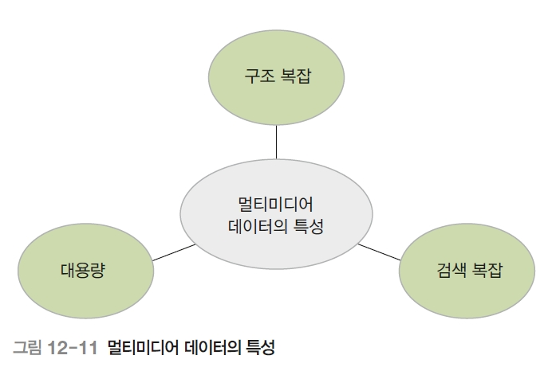
04 멀티미디어 데이터베이스 시스템
멀티미디어 데이터의 특성

Slide 39
04 멀티미디어 데이터베이스 시스템
멀티미디어 데이터의 특성 – 대용량 데이터
일반적으로 크기가 수 킬로바이트에서 수십 메가바이트 이상
압축해서 저장해야 하므로 일반 데이터와는 다른 구조로 별도의 저장 공간을 구성해 관리해야 함

Slide 40
04 멀티미디어 데이터베이스 시스템
멀티미디어 데이터의 특성 – 검색 방법이 복잡함
멀티미디어 데이터의 검색 방법
설명 기반 검색(description-based retrieval)
멀티미디어 데이터의 특성을 나타내는 키워드나 자세한 설명을 멀티미디어 데이터와 함께 저장해두었다가 검색에 이용
내용 기반 검색(content-based retrieval)
멀티미디어 데이터의 실제 내용을 검색에 이용
특정 객체를 포함한 멀티미디어 데이터 검색
예) 박찬호(객체)가 포함된 비디오를 검색

Slide 41
04 멀티미디어 데이터베이스 시스템
멀티미디어 데이터의 특성 – 구조가 복잡한 데이터
멀티미디어 데이터는 원시 데이터, 등록 데이터, 서술 데이터 등으로 구성
원시 데이터(raw data)
텍스트, 그래픽, 이미지, 비디오, 오디오 등 기본 타입의 데이터
등록 데이터(registration data)
멀티미디어 데이터의 특성과 필요한 정보를 별도로 추출한 데이터
예) 이미지의 해상도, 픽셀 수, 색상, 크기, 포맷 등의 정보
서술 데이터(description data)
멀티미디어 데이터를 검색할 때 사용되는 데이터
멀티미디어 데이터에 지정된 키워드나 자세한 설명 등
공간 및 시간적으로 복잡한 관련성을 표현하고 관리할 수 있는 기술 필요

Slide 42
04 멀티미디어 데이터베이스 시스템
멀티미디어 데이터베이스의 발전 과정
관계 데이터베이스에서의 멀티미디어 데이터 처리
관계 데이터베이스에 멀티미디어 데이터를 위한 새로운 데이터 타입을 추가하여 멀티미디어 데이터를 저장하고 처리하는 방법
이진 대형 객체(BLOB; Binary Large Object) 데이터 타입
관계 데이터베이스가 제공하는 이론과 다양한 기법을 그대로 이용할 수 있음
멀티미디어 데이터가 가진 시공간적인 특성의 표현, 다양한 미디어 데이터들의 통합 모델링 기능, 사용자의 요구에 맞는 다양한 연산 표현 및 조작 기능 등을 거의 제공 못함
예) GENESIS, STAIRS 등

Slide 43
04 멀티미디어 데이터베이스 시스템
멀티미디어 데이터베이스의 발전 과정
객체지향 데이터베이스에서의 멀티미디어 데이터 처리
멀티미디어 데이터를 객체와 클래스로 표현하고 데이터 추상화, 캡슐화, 상속 등의 개념을 지원
멀티미디어 데이터의 복잡하고 다양한 모델링 요구 사항을 완벽하게 만족시키지못함
예) ORION, MULTOS, MINOS 등

Slide 44
04 멀티미디어 데이터베이스 시스템
멀티미디어 데이터베이스 관리 시스템의 구성
멀티미디어 데이터베이스 시스템의 요구 사항
데이터베이스 시스템의 기본 기능을 제공하면서 멀티미디어 데이터 특성에 따른 새로운 사항도 고려해야 함
대용량이나 시공간적 연속성과 같은 멀티미디어 데이터만의 특성을 지원하려면 데이터베이스 관리 시스템의 역할이 중요
멀티미디어 데이터 관리 기능을 제공하는 데이터베이스 관리 시스템의 예
UniSQL, 오라클, 인포믹스, O2, DB2, UDB 등

Slide 45
04 멀티미디어 데이터베이스 시스템
멀티미디어 데이터베이스 관리 시스템의 구성
파일 시스템을 이용하는 방식
초기에 많이 사용하던 방식
응용 프로그램에 필요한 멀티미디어 데이터를 파일로 저장하고 관리
프로그래밍 언어로 데이터를 처리하는 코드를 직접 작성하여 응용 프로그램에 포함시킴
응용 프로그램 개발이 어렵고 복잡한 멀티미디어 데이터를 파일의 단순한 저장 구조에 저장하기 어려움
데이터의 동시 공유, 회복, 보안 등 데이터베이스 관리 시스템의 고급 기능을 제공하기 어려움

Slide 46
04 멀티미디어 데이터베이스 시스템
멀티미디어 데이터베이스 관리 시스템의 구성
관계 데이터베이스 관리 시스템을 이용하는 방식
텍스트 같은 일반 데이터는 관계 데이터베이스에 저장하고, 이미지나 비디오 같은 데이터는 파일에 저장
지리 정보 시스템(GIS; Geographical Information System) 등에서 많이 사용
파일에 저장된 데이터에 대한 처리 요청을 프로그래밍 언어로 작성하고, 관계 데이터베이스에 저장된 데이터에 대한 처리 요청은 SQL로 작성
파일에 저장된 멀티미디어 데이터에 데이터베이스 관리 시스템의 고급 기능을 제공할 수 없음

Slide 47
04 멀티미디어 데이터베이스 시스템
멀티미디어 데이터베이스 관리 시스템의 구성
확장된 관계 데이터베이스 관리 시스템을 이용하는 방식
텍스트뿐만 아니라 멀티미디어 데이터를 모두 저장할 수 있도록 기존의 관계 데이터베이스 관리 시스템을 확장
예) 대용량 멀티미디어 데이터를 위한 이진 대형 객체(BLOB) 데이터 타입을 추가
멀티미디어 데이터에 데이터베이스 관리 시스템의 고급 기능을 제공할 수 있지만, 완벽히 지원하기 어렵고 멀티미디어 데이터의 특성을 반영한 처리 요청을 SQL로 표현하기 쉽지 않음

Slide 48
04 멀티미디어 데이터베이스 시스템
멀티미디어 데이터베이스 관리 시스템의 구성
객체지향 데이터베이스 관리 시스템을 이용하는 방식
객체지향 개념을 지원하는 데이터베이스 관리 시스템을 이용해 멀티미디어 데이터를 처리하는 데 필요한 다양한 기능 제공
기존 관계 데이터베이스 관리 시스템에서 제공하는 동시성 제어, 질의 최적화, 회복 기능 등의 고급 기능을 제공하지 못함

Slide 49
04 멀티미디어 데이터베이스 시스템
멀티미디어 데이터의 질의
특징
데이터 자체에 대한 질의보다는 데이터에 포함된 특정 객체, 데이터에 대한 설명이나 키워드를 이용한 질의를 주로 사용
미디어에 따라 다양한 유형의 질의가 존재
질의 유형
텍스트 질의
사용자가 제시한 키워드를 포함하는 문서를 검색하는 질의
예) ‘한빛’과 ‘데이터베이스’ 키워드를 포함하는 문서를 모두 검색하는 질의
비디오 질의
장면을 대상으로 하는 검색 질의
예) ‘미녀’와 ‘야수’가 식사하는 장면을 검색하는 질의

Slide 50
04 멀티미디어 데이터베이스 시스템
멀티미디어 데이터의 질의
질의 유형
이미지 질의
사용자가 제시한 키워드와 관련 있는 이미지를 검색하는 내용 검색이나 사용자가 제시한 이미지와 유사한 이미지를 검색하는 유사도 검색 질의
예) ‘개’를 포함하는 이미지를 검색하는 질의
예) 제시한 이미지와 유사한 이미지를 검색하는 질의
공간 질의
주어진 범위 조건에 맞는 특정 위치를 검색하는 질의
예) ‘한빛아카데미’를 기준으로 5km 이내에 있는 식당을 검색하는 질의
예) ‘한빛아카데미’에서 가장 가까운 식당을 검색하는 질의

Slide 51
04 멀티미디어 데이터베이스 시스템
멀티미디어 데이터의 질의 처리 기법
매칭(matching) 기법
저장된 데이터와 질의 조건으로 주어진 데이터 간의 유사도를 수학 함수로 계산하여, 유사도가 높은 데이터를 검색
랭킹(ranking) 기법
질의 조건과의 관련 정도에 따라 정렬하여, 관련성이 높은 결과부터 제공
필터링(filtering) 기법
질의 조건과의 관련성이 적은 데이터를 단계적으로 제거하며 검색 범위를 줄여가며 검색
인덱스(index) 기법
인덱스 구조를 이용해 질의 조건에 적합한 데이터를 검색

Slide 52
05 기타 데이터베이스 응용 기술
웹 데이터베이스(web database)
필요성
새로운 유형의 웹 서비스에서 대용량 데이터를 효율적으로 관리하기 위해 데이터베이스 시스템의 기능이 필요
개념
웹 서비스의 특성과 데이터베이스 시스템의 데이터 관리 기능을 통합한 것
주요 구성 요소
미들웨어(middleware)
웹 서비스와 데이터베이스 시스템을 연결해주는 역할을 담당
데이터베이스 통로(database gateway)라고도 함
미들웨어를 통해 데이터베이스에 접근하는 프로그램을 웹 서버 쪽에 위치시키는 서버 확장 방법이나 클라이언트 쪽에 위치시키는 클라이언트 확장 방법으로 구현

Slide 53
05 기타 데이터베이스 응용 기술
데이터 웨어하우스(data warehouse)의 개념
데이터베이스 시스템에서 의사 결정에 필요한 데이터를 미리 추출하여, 이를 원하는 형태로 변환하고 통합한 읽기 전용의 데이터 저장소
데이터베이스에 저장된 많은 데이터 중에서 의사 결정에 도움이 되는 데이터를 빠르고 정확하게 추출할 수 있는 방법 중 하나
의사 결정 지원 시스템(DSS; Decision Support System) 구축에 활용 가능
여러 개의 데이터베이스 시스템을 대상으로 할 수도 있음

Slide 54
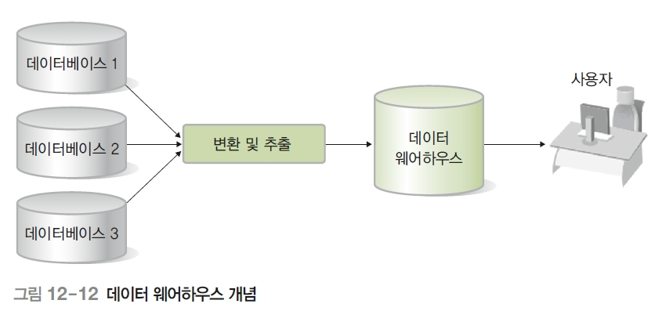
05 기타 데이터베이스 응용 기술
데이터 웨어하우스의 개념

Slide 55
05 기타 데이터베이스 응용 기술
데이터 웨어하우스의 특징
주제 지향적(subject-oriented) 내용
일반 데이터베이스는 업무 처리 중심의 데이터로 구성되지만 데이터 웨어하우스는 의사 결정에 필요한 주제를 중심으로 데이터를 구성
통합된(integrated) 내용
데이터 웨어하우스는 내부적으로 데이터가 항상 일관된 상태를 유지하도록 여러 데이터베이스에서 추출한 데이터를 통합하여 저장
비소멸성(nonvolatile)을 가진 내용
일반 데이터베이스의 데이터는 추가, 삭제, 수정 작업이 자주 발생하지만 데이터 웨어하우스는 검색 작업만 수행되는 읽기 전용의 데이터를 유지

Slide 56
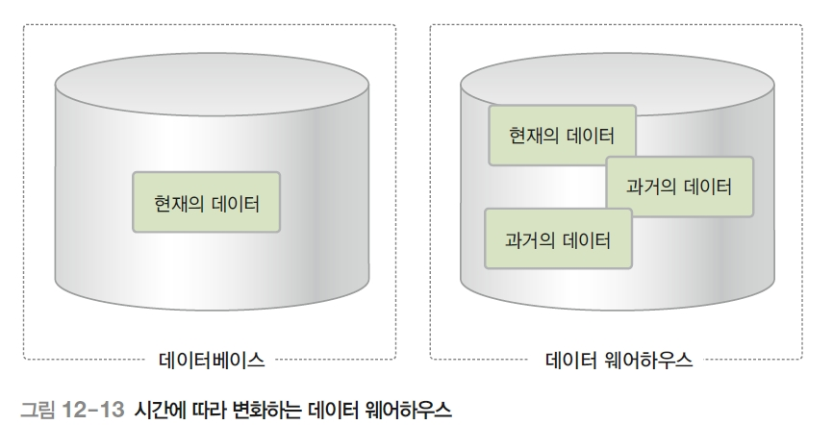
05 기타 데이터베이스 응용 기술
데이터 웨어하우스의 특징
시간에 따라 변하는(time-variant) 내용
일반 데이터베이스는 현재의 데이터만 유지하지만 데이터 웨어하우스는 데이터 간의 시간적 관계나 동향을 분석해 의사 결정에 반영할 수 있도록 현재와 과거 데이터를 함께 유지
각 시점의 데이터를 의미하는 스냅샷(snapshot)을 주기적으로 유지

Slide 57
05 기타 데이터베이스 응용 기술
빅 데이터(big data)의 개념
좁은 정의
기존 데이터베이스가 저장하고 관리할 수 있는 범위를 넘어서는 대규모의 다양한 데이터
넓은 정의
대규모 데이터를 저장 및 관리하는 기술과 가치 있는 정보를 만들기 위해 분석하는 기술까지 포함

Slide 58
05 기타 데이터베이스 응용 기술
빅 데이터 활용 사례
아마존닷컴
빅 데이터 기술로 상품 구매 내역을 저장하고 분석하여 고객의 소비 성향을 파악하고 그 정보를 활용해 고객이 관심을 가질 만한 상품의 소개 메일을 전송하거나 로그인 시 자동으로 제시
구글
빅 데이터 기술을 활용해 사용자의 개인 정보와 사용자가 입력한 검색 조건 등을 분석하여 사용자에게 맞춤형 광고 제시
페이스북
빅 데이터 기술을 활용해 사용자가 작성한 글과 사진, 동영상 데이터를 분석하여 사용자에게 맞춤형 광고 제시

Slide 59
05 기타 데이터베이스 응용 기술
빅 데이터 활용 사례
정치 분야
국내에서 여론 조사 기관들이 투표 결과를 더 정확하게 예측하기 위해 SNS를 통해 생성된 선거 관련 데이터를 빅 데이터 기술을 활용해 분석
미국에서 대통령 선거를 위해 다양한 경로로 수집한 유권자의 데이터를 빅 데이터 기술을 활용해 분석하여 성향을 파악하고 선거 전략을 수립

Slide 60
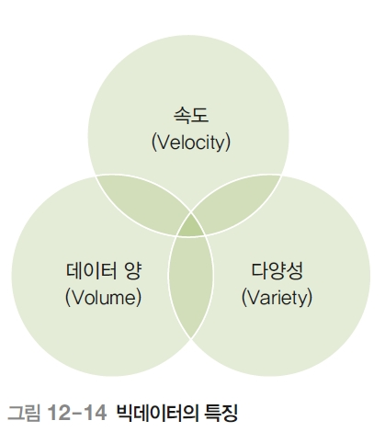
05 기타 데이터베이스 응용 기술
빅 데이터의 특징

Slide 61
05 기타 데이터베이스 응용 기술
빅 데이터의 특징
데이터 양(Volume)
테라바이트(TB) 단위 이상의 대량 데이터
여러 경로를 통해 계속 생성되고 있는 많은 양의 데이터를 의미
속도(Velocity)
데이터의 수집과 분석을 정해진 시간 내에 처리해야 함
많은 양의 데이터가 생성되고 전달되는 속도가 빠르므로 수집 및 분석 작업도 실시간으로 진행되어야 함

Slide 62
05 기타 데이터베이스 응용 기술
빅 데이터의 특징
다양성(Variety)
형태의 다양성이 존재
정형, 반정형, 비정형과 같이 다양한 형태의 데이터를 모두 포함
정형 데이터 : 관계 데이터베이스와 같이 정형화된 시스템에 저장된 데이터 형태
반정형 데이터 : 정형화된 시스템에 저장되어 있지 않지만 내부적으로 스키마를 어느 정도 포함하고 있는 XML, HTML 등을 의미
비정형 데이터 : 구조가 정해져 있지 않은 데이터
예) 책, 잡지, 의료 기록, 비디오, 오디오 같은 전통적인 비정형 데이터
예) 위치 정보, 로그 기록, 이메일, SNS 등에서 생성되는 비정형 데이터

Slide 63
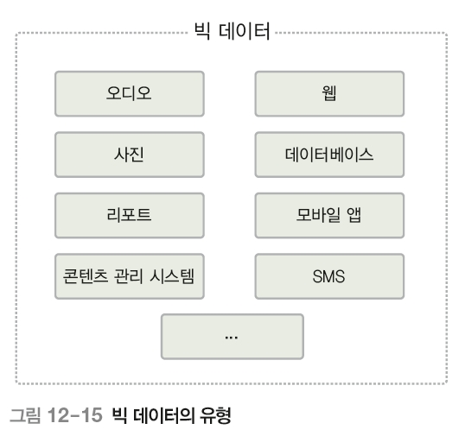
05 기타 데이터베이스 응용 기술
빅 데이터의 유형
빅 데이터를 양적 측면의 대규모 데이터를 넘어서 질적 측면의 다양한 형태를 포함하는 대규모 데이터로 이해해야 함

Slide 64
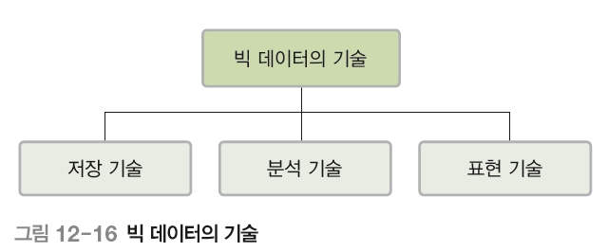
05 기타 데이터베이스 응용 기술
빅 데이터의 기술

Slide 65
05 기타 데이터베이스 응용 기술
빅 데이터의 기술 – 저장 기술
하둡(Hadoop)
대용량 데이터를 분산 처리할 수 있는 자바 기반의 오픈 소스 프레임워크
분산 파일 시스템인 HDFS(Hadoop Distributed File System)에 데이터를 저장하고, 분산 처리 시스템인 맵리듀스(MapReduce)를 이용해 데이터를 처리
오픈 소스이기 때문에 기존 데이터베이스 시스템보다 비용이 적게 들고, 여러 대의 서버에 데이터를 분산해서 저장해두기 때문에 처리 속도가 빠름

Slide 66
05 기타 데이터베이스 응용 기술
빅 데이터의 기술 – 저장 기술
NoSQL
관계 데이터 모델과 SQL을 사용하지 않는 데이터베이스 시스템
일관성보다는 가용성과 확장성에 중점을 두고 있음
비정형 데이터의 저장을 위해 유연한 데이터 모델을 지원하고, 관계 데이터베이스와 동일한 데이터 처리가 가능하면서도 더 저렴한 비용으로 분산 처리와 병렬 처리가 가능
예) Hbase, 카산드라(Casandra), 몽고 DB(Mongo DB), Cough DB 등

Slide 67
05 기타 데이터베이스 응용 기술
빅 데이터의 기술 – 분석 기술
텍스트 마이닝(text mining)
반정형 또는 비정형 텍스트에서 자연어 처리 기술로 정보를 추출하고 가공함
오피니언 마이닝(opinion mining)
SNS, 블로그, 게시판 등에 기록된 사용자들의 의견을 수집하고 분석하여, 제품이나 서비스에 대한 긍정, 부정, 중립 등의 선호도를 추출
소셜 네트워크 분석(social network analysis)
소셜 네트워크의 연결 구조나 강도 등을 바탕으로 소셜 네트워크에서의 영향력, 관심사, 성향, 행동 패턴 등을 추출
군집 분석(cluster analysis)
데이터 간의 유사도를 측정한 후 이를 바탕으로 특성이 비슷한 데이터를 합쳐가면서 최종적으로 유사 특성의 데이터 집합을 추출

Slide 68
05 기타 데이터베이스 응용 기술
빅 데이터의 기술 – 표현 기술
R 언어
데이터 분석을 통해 추출한 의미와 가치를 시각적으로 표현하기 위해 사용
기본 통계 기법부터 최신 데이터 마이닝 기법까지 구현이 가능
다양한 프로그래밍 언어와 연동이 가능하고 다양한 운영체제를 지원하며, 하둡 환경에서 분산 처리를 지원하는 라이브러리를 제공
R : 통계 계산과 다양한 시각화를 위한 언어와 개발 환경을 제공하는 오픈 소스

Slide 69
05 기타 데이터베이스 응용 기술
이전 데이터 vs. 빅 데이터
구분 | 빅 데이터 이전의 데이터 | 빅 데이터
데이터 유형 | 정형화된 문자, 수치 데이터 중심 | 정형, 반정형, 비정형 데이터 모두 포함
관련 기술 | • 관계 데이터베이스 • SAS, SPSS와 같은 통계 패키지 • 데이터 마이닝 • 기계 학습 | • 저장 기술 : 하둡, NoSQL • 분석 기술 : 텍스트 마이닝, 오피니언 마이닝, 소셜 네트워크 분석, 군집 분석 • 표현 기술 : R 언어
저장 장치 | 데이터베이스나 데이터 웨어하우스와 같은 고가의 저장 장치 | 비용이 저렴한 클라우드 컴퓨팅 장비 활용 가능

